Slide 1
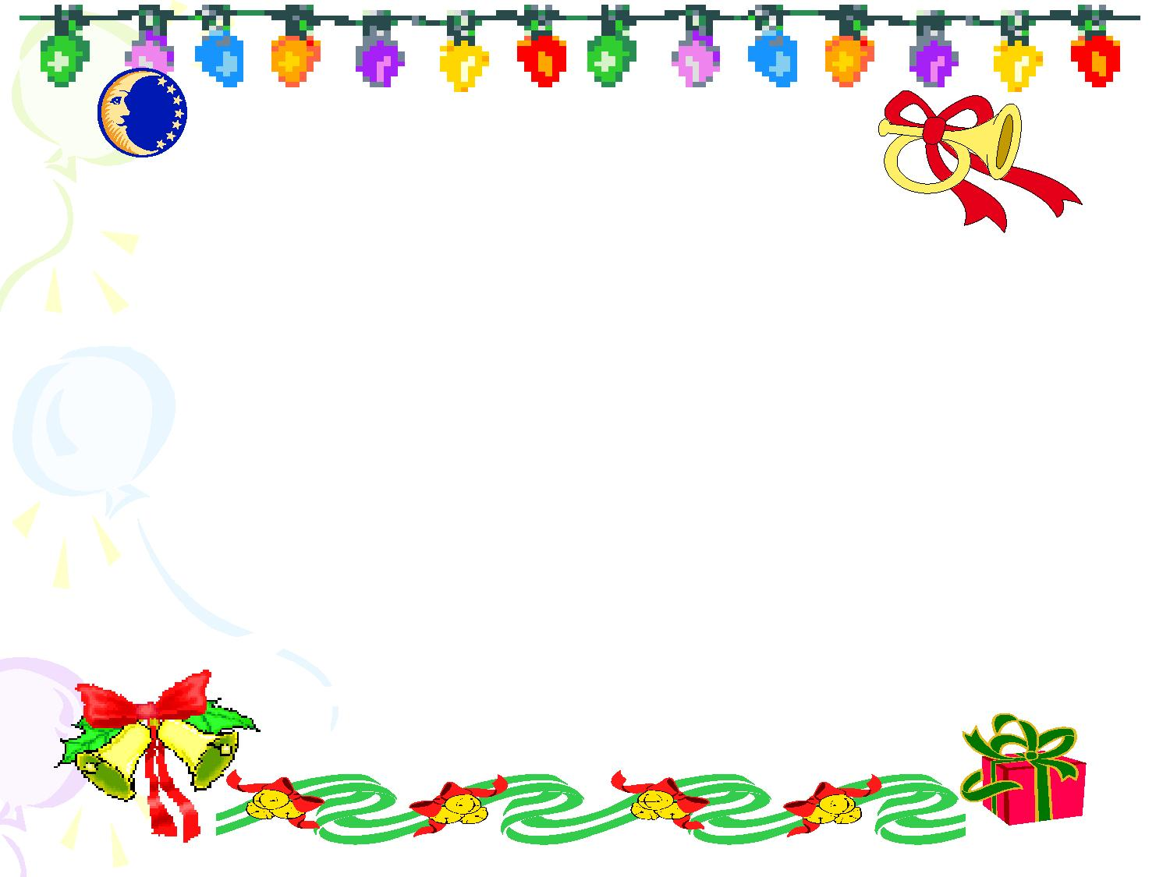


TRƯỜNG TIỂU HỌC LÊ LỢI
CHÀO MỪNG ĐẾN VỚI TIẾT HỌC
LỚP 2A2
VĂN HÓA GIAO THÔNG
BÀI 1: ĐI BỘ AN TOÀN
Giáo viên giảng dạy : H Mit Buôn Krông

Slide 2

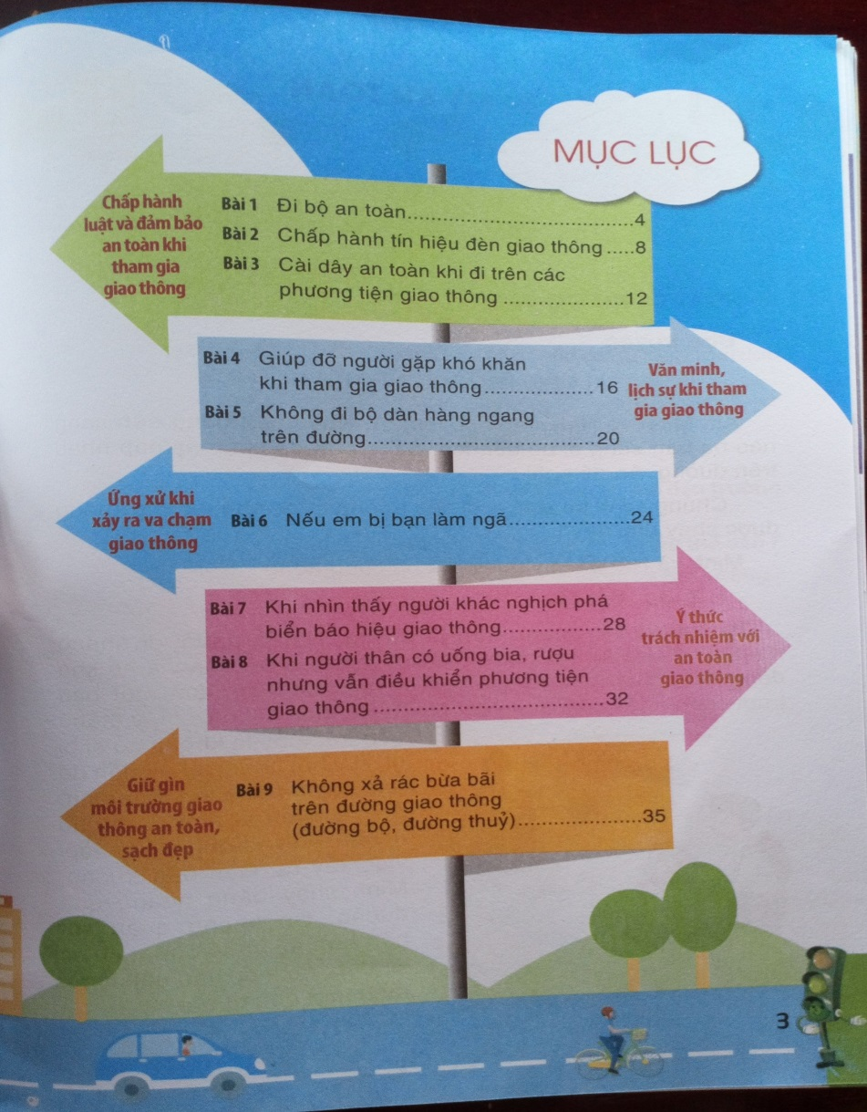
*Giới thiệu bộ sách

Slide 3
I. Hoạt động cơ bản
Đọc truyện:
AI ĐẾN TRƯỜNG NHANH NHẤT
An, Minh và Hải cùng lớp 2A. Nhà gần trường nên sáng nào ba bạn cũng đi bộ đến lớp. Sáng nay, các bạn ấy gặp nhau trên đường. An đề nghị:
- Chúng mình thi xem ai đi đến trường trước nhé, nhưng không được chạy đâu đấy!
Minh và Hải đồng ý ngay. Cả ba cùng hô to:
1, 2, 3, … Bắt đầu

Slide 4
Ba bạn đi rất nhanh trên lề đường. Hải là người đi nhanh nhất, vượt qua An và Minh. Lúc này người đi bộ trên vỉa hè khá đông. Hải chen nhanh qua một nhóm học sinh, làm một bạn trượt chân ngã xuống lòng đường. “Két”, một chiếc xe máy thắng gấp, rất may là không có ai bị gì. Hải hốt hoảng chạy đến đỡ bạn dậy và đưa lên lề đường. An và Minh vì mải lo đi cho nhanh nên không để ý mọi việc xảy ra. Gần đến trường, Minh chạy băng ngang qua đường. Do không quan sát nên bạn ấy va vào một chiếc xe đạp, áo mắc vào ghi đông, rách một đường dài.

Slide 5
Minh bực bội:
- Anh làm rách áo em rồi, đền cho em đi.
Anh đi xe đạp trả lời:
- Em qua đường quá nhanh, lại không phải là nơi có vạch kẻ đường dành cho người đi bộ, làm sao anh tránh được.
Minh bật khóc, tiếp tục bắt đền cái áo. Trong lúc đó, An đi đến vạch dành cho người đi bộ, qua đường và đến cổng trường trước tiên, chờ các bạn.

Slide 6
1/ Bạn nào đến trường trước?
Bạn An đến trường trước.
2/ Nếu không gặp sự cố trên đường, Minh và Hải có thể đến trường trước An không?
Nếu không gặp sự cố trên đường, Minh và Hải có thể đến trường trước An.
3/ Em thấy cách cư xử của Minh và Hải khi gặp sự cố như thế nào?
Khi gặp sự cố Hải biết đỡ bạn đưa lên lề đường. Minh bắt đề áo là không đúng.

Slide 7
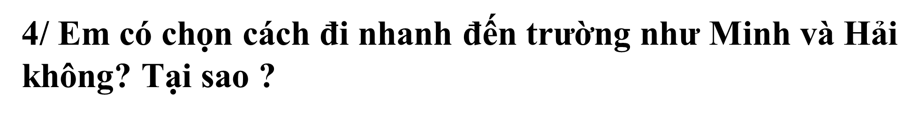
Không. Vì đi ẩu sẽ gây ra nguy hiểm cho bản thân và mọi người xung quanh.
Khi đi bộ trên vỉa hè, chúng ta không nên chen lấn, đẩy xô, không đi nhanh, đi ẩu để đảm bảo cho bản thân và người đi đường.

Slide 8
II. Hoạt động thực hành
GV yêu cầu HS đọc tình huống 1,2 ghi câu nói vào vở.
1. Nếu được nói chuyện với Minh và Hải trong câu chuyện “ Ai đến trường nhanh hơn ?” , em sẽ nói với mỗi bạn điều gì?
Em sẽ nói với bạn Minh là: Bạn nên quan sát khi đi qua đường
Em sẽ nói với bạn Hải là: Khi đi bộ trên vỉa hè, bạn không nên chen lấn, xô đẩy nhau.

Slide 9
2. Chiều nay, Nam đi bộ về nhà nội. Gần nhà nội có quán chè của chị Thanh. Nam và bà thường ăn chè ở đó. Hôm nay, quán rất đông khách. Chị Thanh bày bàn ghế ra cả vỉa hè, choán hết lối đi. Nam đi tới, thấy thế liền lấy chân đá mấy cái ghế nhựa nhỏ và sát bên trong. Chị Thanh nhìn ra, nói:
- Sao em lại đá ghế của chị? Hỏng ghế là chị bắt đền đấy!
Nghe thế, Nam nói lớn:
- Chị có biết vỉa hè là dành cho người đi bộ không? Chị bày bừa lung tung, em báo công an phạt chị đấy!

Slide 10
Trả lời câu hỏi:
a/ Theo em, bạn Nam nói đúng không?
Bạn Nam nói đúng.
b/ Tại sao mọi người trong quán chè đều nhìn Nam?
Mặc dù Nam nói đúng nhưng hành động đá ghế và nói lớn tiếng với chị Thanh là sai.

Slide 11
c/ Nếu em là Nam, em sẽ ứng xử thế nào để thể hiện mình là người lịch sự, có văn hóa ?
Em sẽ nhẹ nhàng nói cho chị Thanh hiểu là vỉa hè là dành ch người đi bộ, chị không nên bày bàn ghế ra vỉa hè như vậy.
Cho dù mình đúng, người sai
Chớ nên cự cãi chẳng ai quý mình
Cư xử sao cho thấu tình
Người thương bạn quý gia đình yên vui.

Slide 12
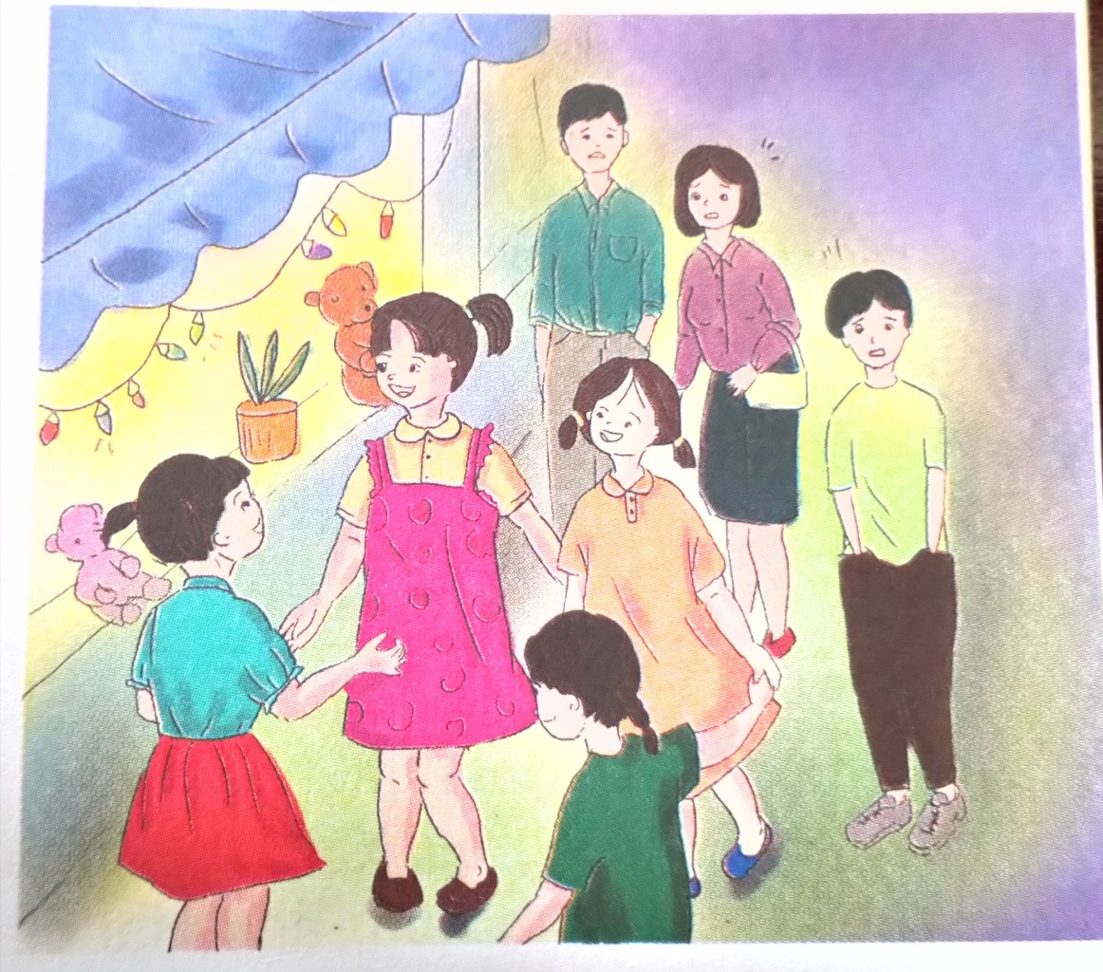
III.Hoạt động ứng dụng
Những ngày giáp Tết, các cửa hàng gần nhà Ngọc trang trí, giăng đèn rất đẹp. Buổi tối, Ngọc cùng các bạn đi dạo và nhìn ngắm các cửa hàng. Thấy cửa hàng nào đẹp, Ngọc và các bạn đều đứng lại thật lâu nhìn ngắm, trò chuyện, cười đùa, choán hết cả lối đi. Những người đi bộ trên lề đường phải tìm cách lách qua các bạn ấy để đi.

Slide 13
Nếu em là bạn Ngọc, em sẽ nói gì với bạn ấy?
Nếu em là bạn Ngọc em sẽ nói với bạn ấy là: Chúng ta không nên tụ tập ở vỉa hè vì sẽ làm ảnh hưởng đến những người tham gia giao thông.
Vỉa hè là lối đi chung, không nên tụ tập, đùa giỡn, làm ảnh hưởng đến người tham gia giao thông.

Slide 14
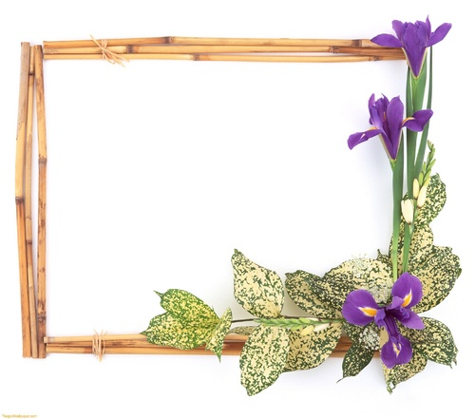
Kính chào quý thầy cô giáo và các em
CHÚC QUÝ THẦY CÔ GIÁO SỨC KHOẺ

